Slide 1
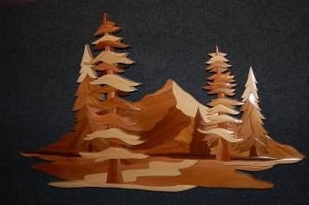
Городское методическое объединение учителей технологии 2021-2022у.г.
Мастер-класс по теме «Изделия в технике интарсия - как способ развития творческих способностей учащихся
Учителя технологии:
Рамалданов Эльмар Жалалдинович
Пузиков Вячеслав Владимирович
2021

Slide 2
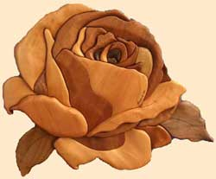
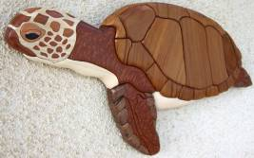
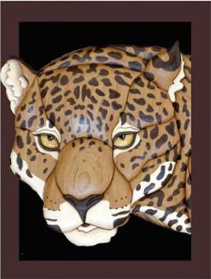
Цель проведения мастер-класса: научить учителей технологии, педагогов дополнительного образования технологическим приемам художественной обработки древесины в древнейшем стиле «Интарсия»
Notes:
Интарсия – лат. глагол «interserere»-вставлять.
Первой европейской страной, где появилось искусство интарсии, была Италия. В начале XV века, в ранний период итальянского Ренессанса. Итальянские мастера разделяют интарсию на рельефную (кусочки дерева или другого материала выступают из основы) и живописную (кусочки дерева или другого материала находятся на одном уровне с основой). Именно интарсия способствовала появлению на свет таких видов искусства, как маркетри (наборная мозаика) и инкрустация.

Slide 3
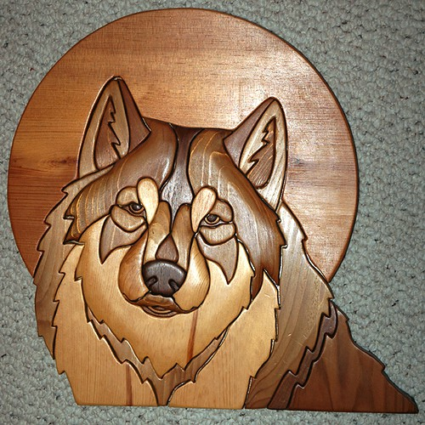
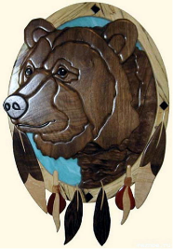
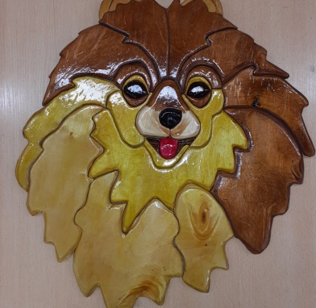
Задачи проведения мастер-класса:
-организовать презентацию по технологии выполнения изделий в технике интарсия участникам мастер-класса;
-продемонстрировать методические приемы использования техники интарсия в образовательной деятельности учащихся;
-показать практическую значимость техники интарсия в развитии творческих способностей учащихся.

Slide 4
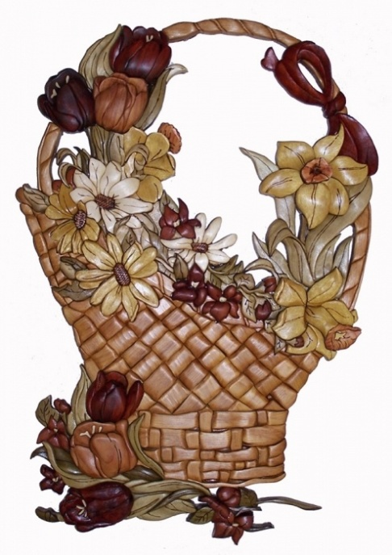
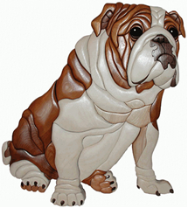
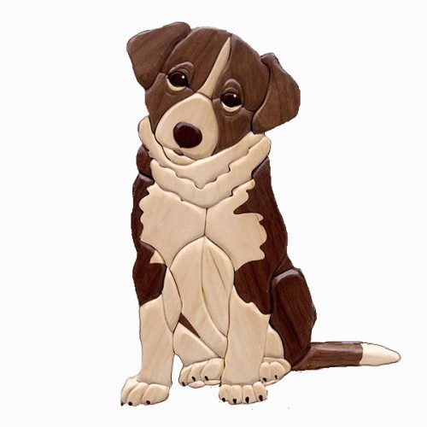
Ожидаемый результат:
Получение теоретических знаний и практических навыков по выполнению изделий в технике интарсия

Slide 5
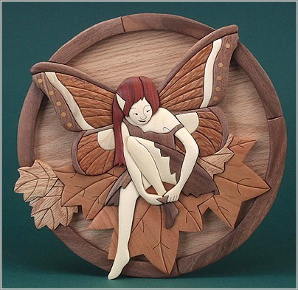
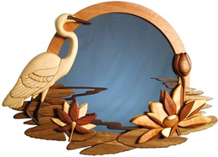
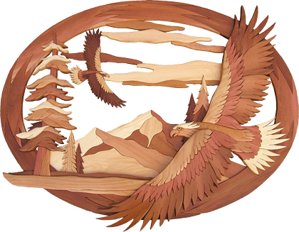
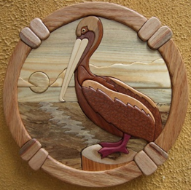
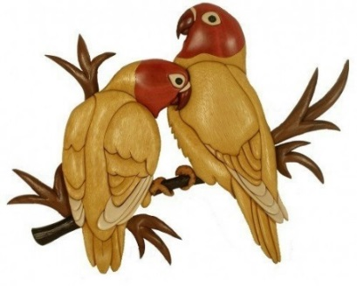
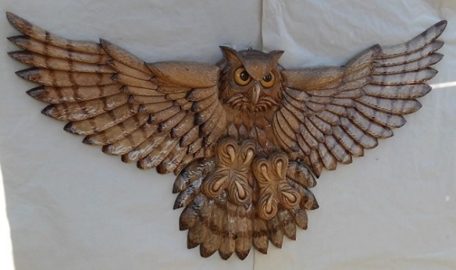
Начинаем знакомиться с древнейшим искусством обработки древесины в технике «ИНТАРСИЯ»

Slide 6
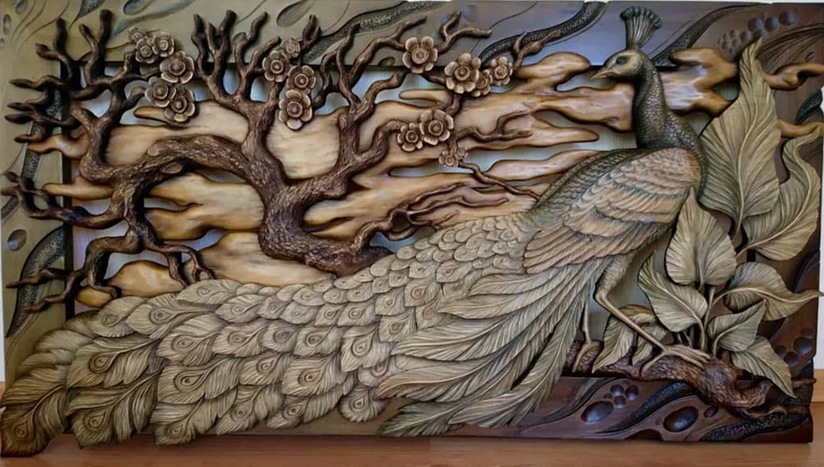
Глава 1. Теоретическая часть.
Краткая историческая справка
Интарсия — это вид мозаики, где в деревянную основу врезают фигурные кусочки дерева разных пород, отличающиеся по текстуре и цвету.

Slide 7
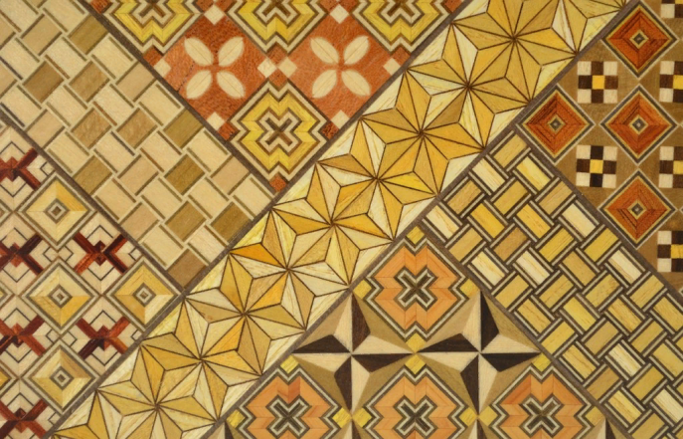
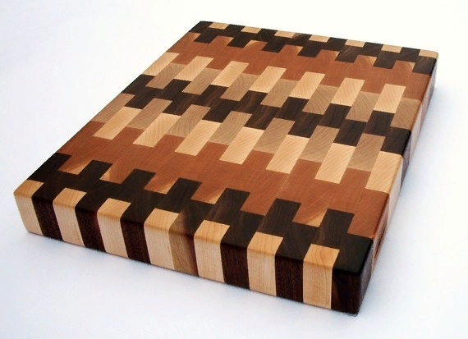
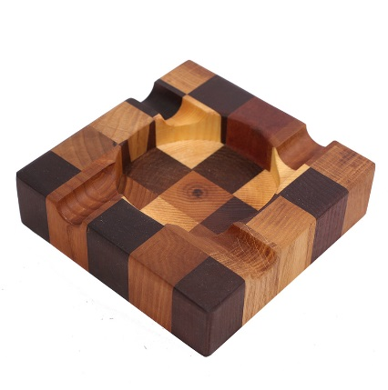
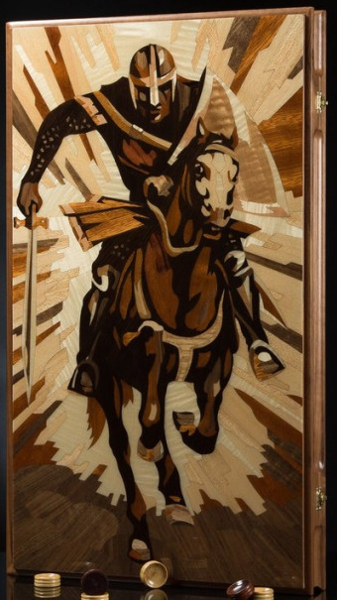
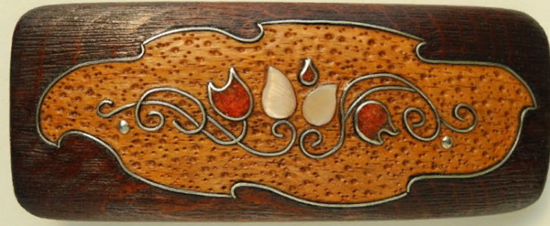
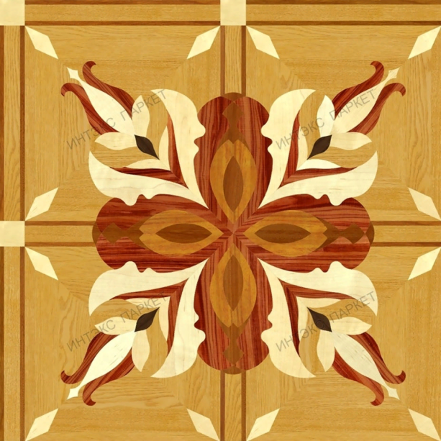
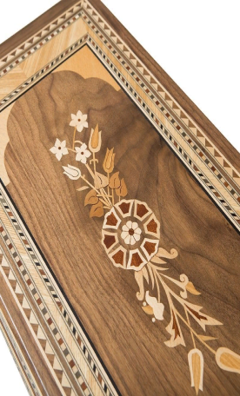
Разновидности интарсии
Мозаика. Блочная мозаика
Маркетри Инкрустация Паркетри

Slide 8
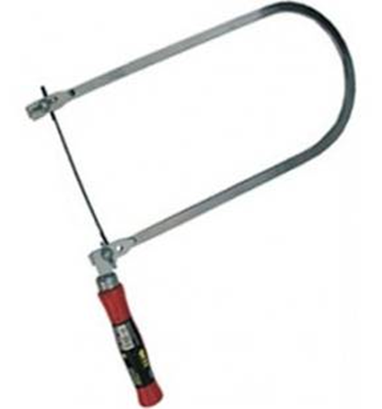
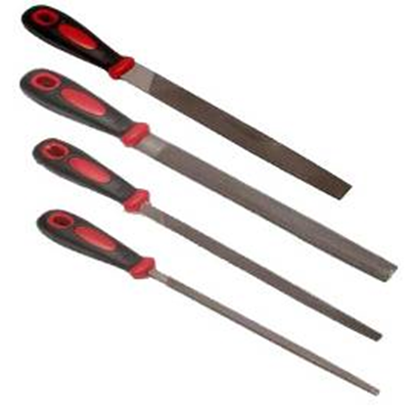
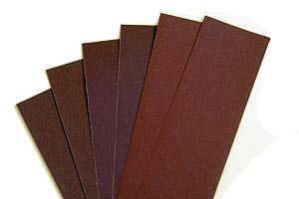
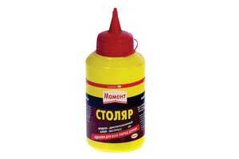
Глава 2. Практическая часть инструменты и принадлежности
Лобзик
Набор напильников
Наждачная бумага
Клей по дереву

Slide 9
Основные этапы работы
Подготовка чертежа и разметка всех деталей
Выпиливание и подгонка деталей
Шлифовка и полировка
Окрашивание деталей морилками
Сборка изделия на клей
Нанесения лака в несколько слоев

Slide 10
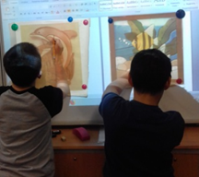
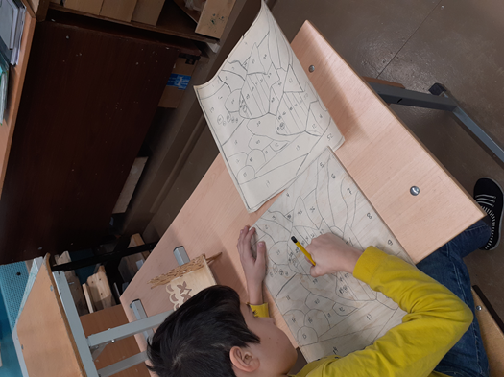
Основные этапы работы

Slide 11

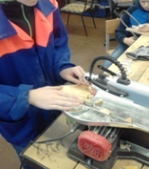
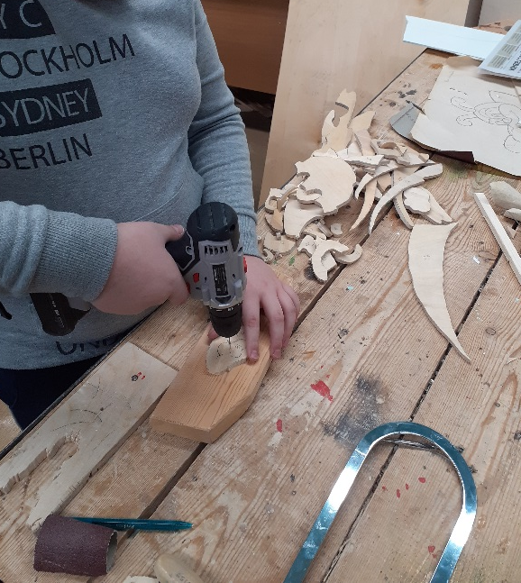
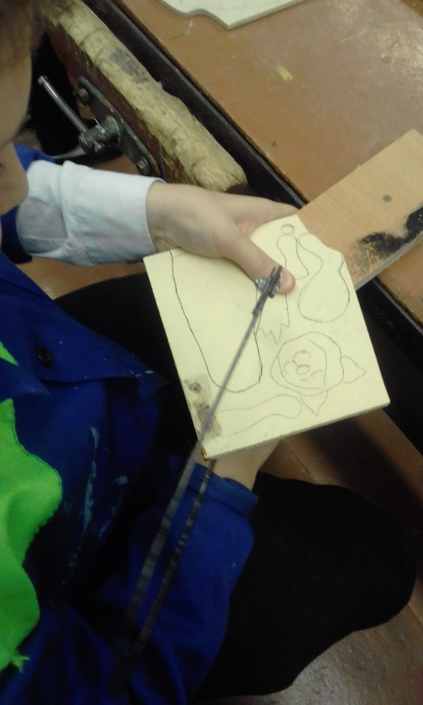
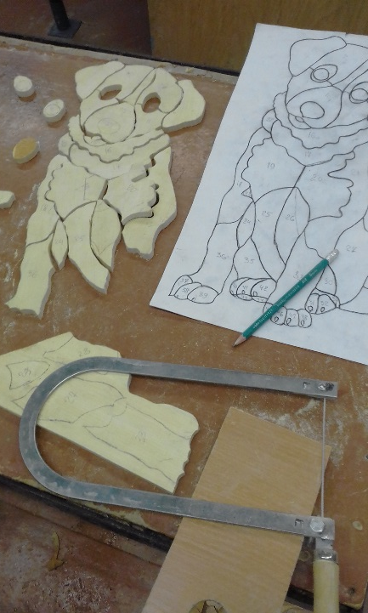
Основные этапы работы

Slide 12

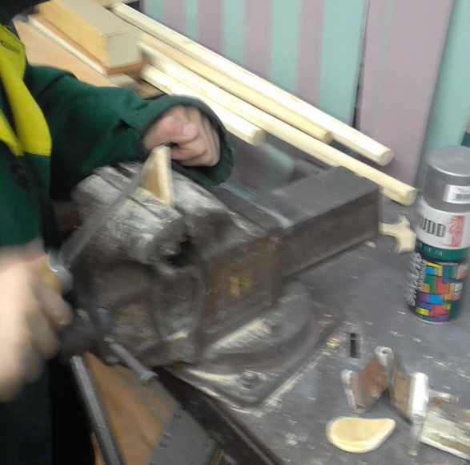
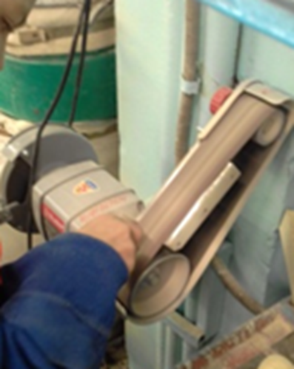
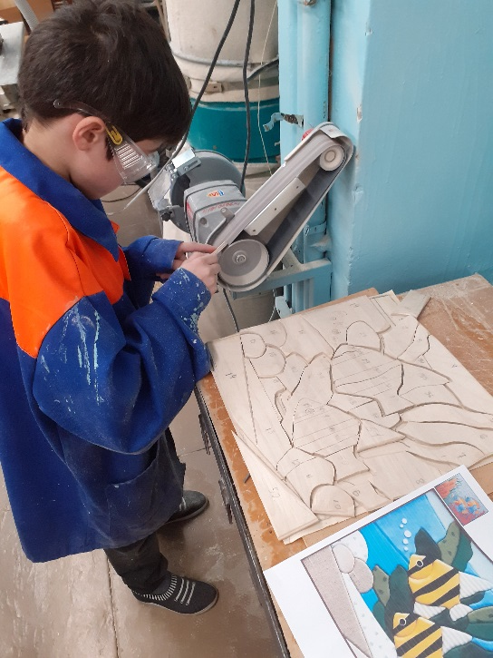
Основные этапы работы

Slide 13
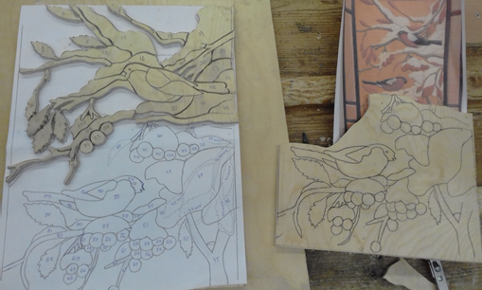
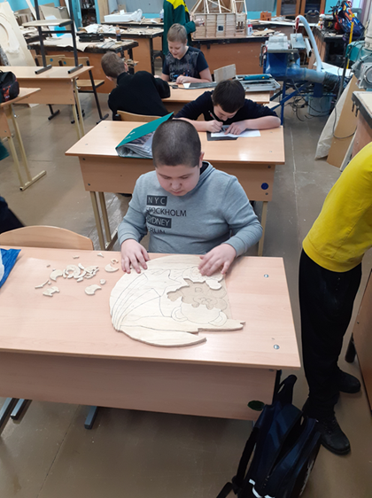
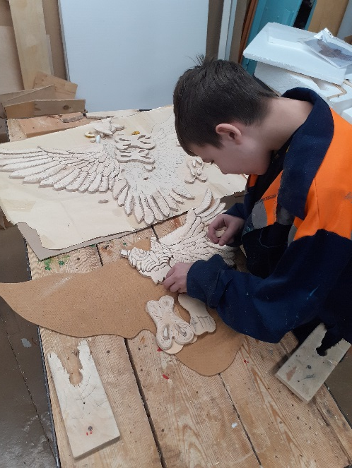
Основные этапы работы
Предварительная сборка изделия

Slide 14
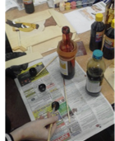

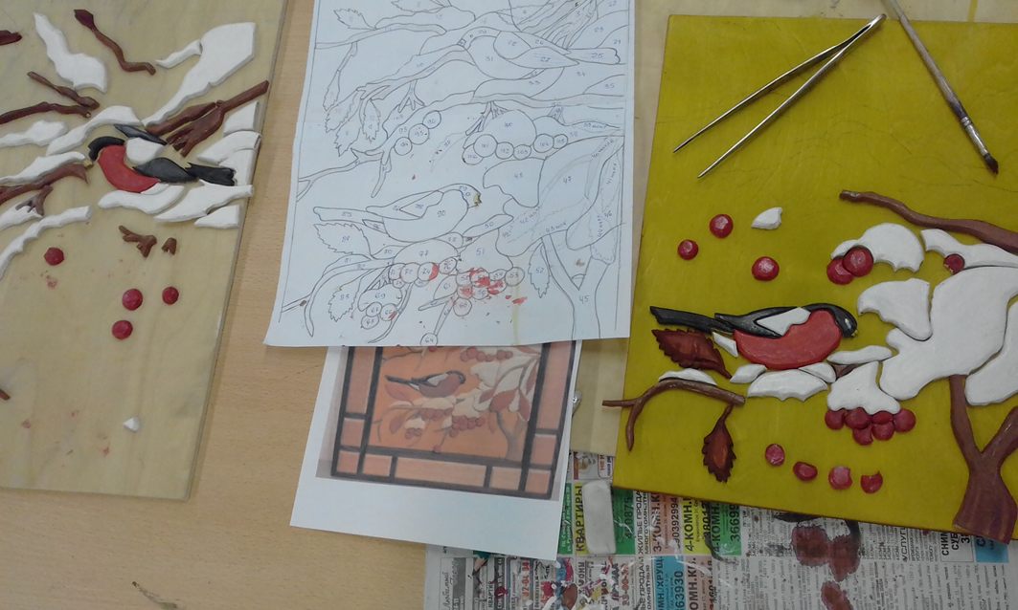
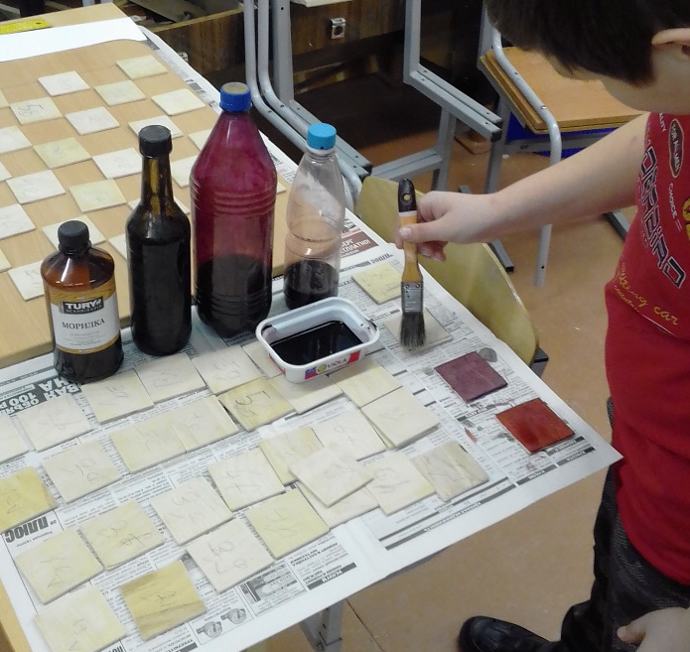
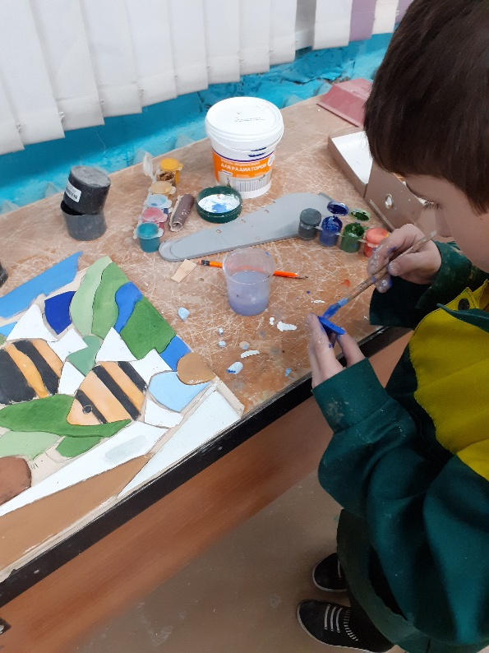
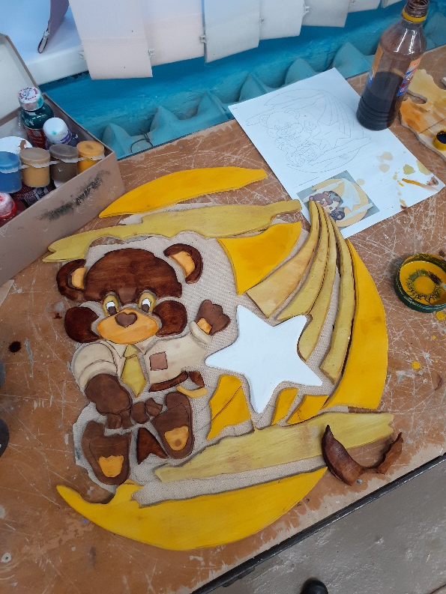
Основные этапы работы

Slide 15
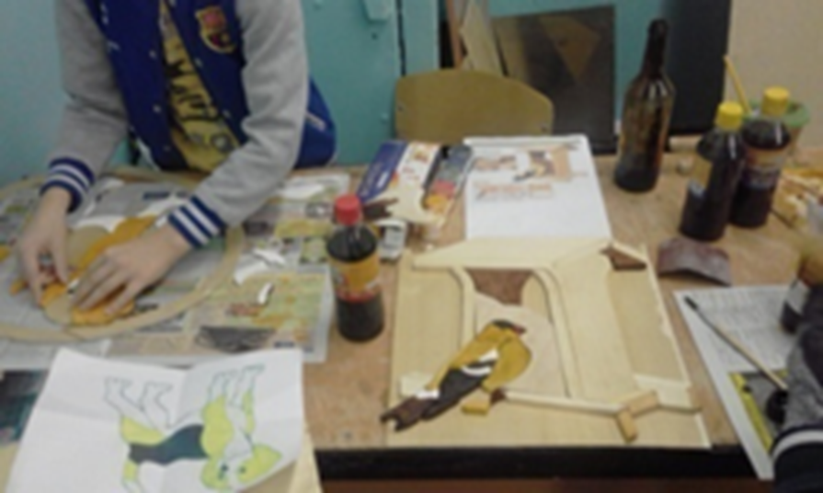
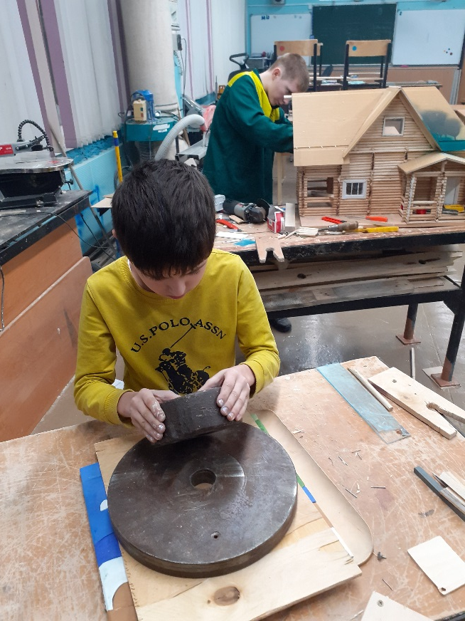
Основные этапы работы
Сборка изделия на клей
под прессом

Slide 16
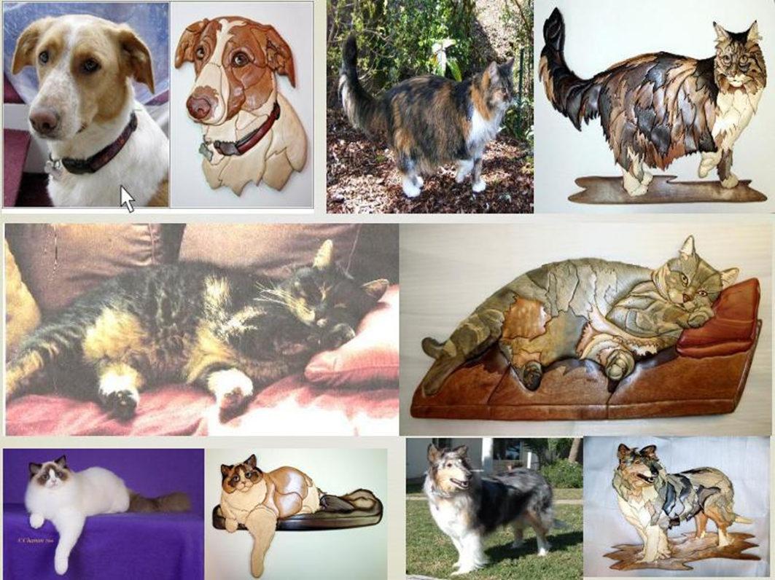
Интересно знать.
Выполнить чертеж понравившегося фото можно переведя рисунок в векторный режим

Slide 17
Желаем успеха в освоении декоративно-прикладного искусства в стиле Интарсия!

